Slide 1
РЕЗУЛЬТАТЫ
ТРЕНИРОВОЧНОГО ТЕСТИРОВАНИЯ 11 КЛАССОВ
В ФОРМАТЕ ЕГЭ ПО МАТЕМАТИКЕ ПРОФИЛЬНАЯ

Slide 2
УЧАСТНИКИ ТЕСТИРОВАНИЯ
УЧАСТВОВАЛИ ОО | 11
УЧАСТНИКИ ТЕСТИРОВАНИЯ | 55
ВЫПУСКНИКИ, НЕ ПРЕОДОЛЕВШИЕ МИНИМАЛЬНЫЙ ПОРОГ | 22 (40%)

Slide 3
СТАТИСТИКА
Минимальный процент выполнения | 0
Максимальный процент выполнения | 46,88
Средний процент выполнения | 21,14

Slide 4
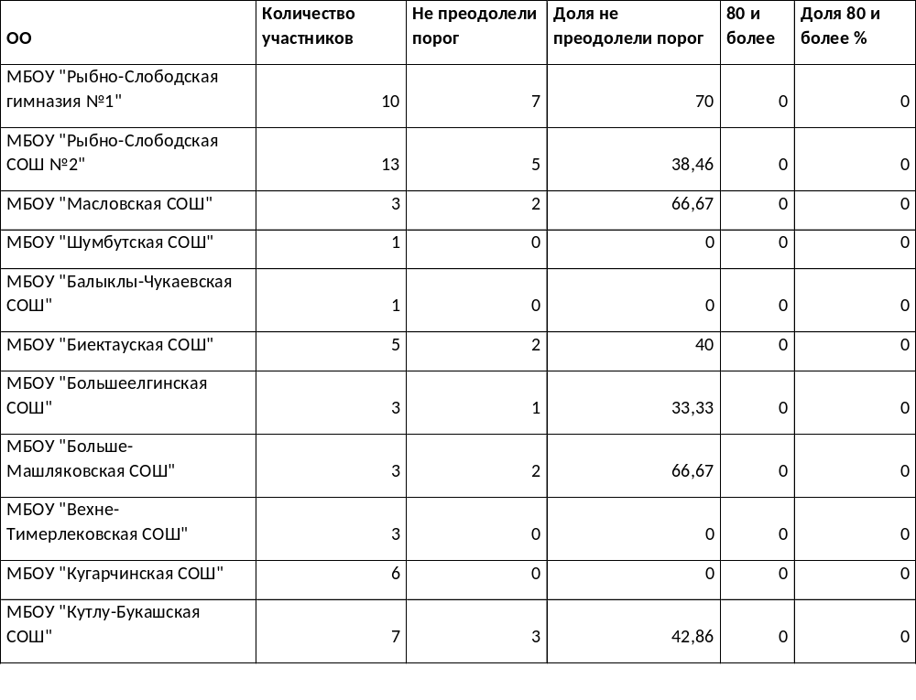

Slide 7
РЕЗУЛЬТАТЫ
ТРЕНИРОВОЧНОГО ТЕСТИРОВАНИЯ 11 КЛАССОВ
В ФОРМАТЕ ЕГЭ ПО
РУССКОМУ ЯЗЫКУ

Slide 8
УЧАСТНИКИ ТЕСТИРОВАНИЯ
УЧАСТВОВАЛИ ОО | 11
УЧАСТНИКИ ТЕСТИРОВАНИЯ | 98
ВЫПУСКНИКИ, НЕ ПРЕОДОЛЕВШИЕ МИНИМАЛЬНЫЙ ПОРОГ | 0

Slide 9
СТАТИСТИКА
Минимальный процент выполнения | 22,41
Максимальный процент выполнения | 91,38
Средний процент выполнения | 64,53

Slide 10
СТАТИСТИКА
Не преодолели порог | 0
80 и более % выполнения | 16
Доля 80 и более% | 16,33

Slide 11
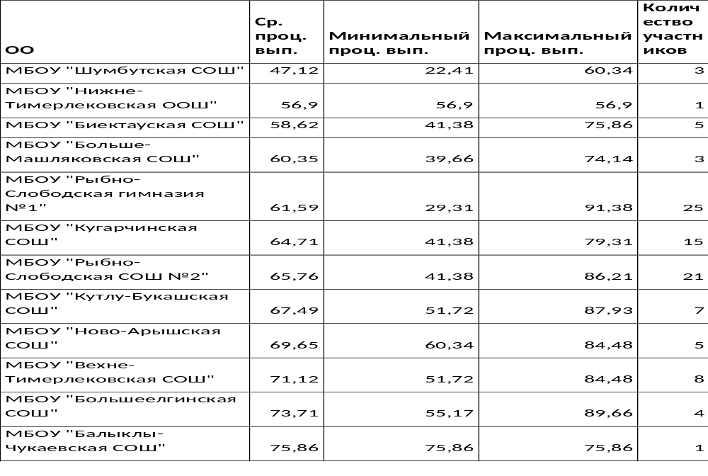
Статистика в разрезе общеобразовательных организаций

Slide 13
